Slide 1


両雄
並び立たず

Slide 2
He profits most who serves best
VS
Service above self
Notes:
これをロータリーの奉仕理念に置き換えて、両雄の一方を「 He profits most who serves best 」もう一方を「 Service above self 」ということにして話を進めましょう。
ロータリーの歴史の流れを客観的な目で冷静に検証すると、常にこの二つの理念が熾烈な葛藤を繰り返していたように思われます。

Slide 3
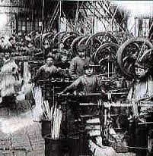
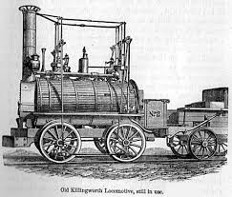
古い資本主義の終焉
産業革命による
社会構造の変化
資本家と
労働者の対立
Notes:
20世紀の初頭は、長く続いた古い形の資本主義、すなわち資本家が労働者を搾取することによって利益を得るという考え方が将に終焉を迎えようとしている過渡期でもありました。 産業革命による社会構造が大きく変化し、本来ならば皆に幸せをもたらすはずの資本主義が、資本家と労働者の間で大きな格差を生み、それが対立に発展して一触即発の危機的状態にあったのです。
政治も経済も従来型の資本主義を継続できるのか、それとも社会主義や共産主義に転向すべきかの決断を迫られた時期でもありました。

Slide 4
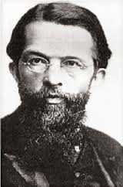
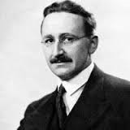
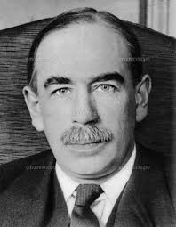
オーストリア学派
フレデリック・ハイエク
カール・メンガー
ジョン・ケインズ
Notes:
当時この不合理な社会情勢に立ち向かう改革の中心的役割を果たしていたのは、カール・メンガーの流れをくむ経済学者のグループであるオーストリア学派の人たちでした。この学派の考え方は極めて幅が広く、その後長期にわたって産業界に影響を及ぼし続けます。1905年から起こったロシア革命は、オーストリア学派の左派のグループが引き金になったと言われていますし、
Sheldonism の流れを引き継いで、1938年頃から始まったニューディール政策に代表されるジョン・ケインズの修正資本主義、
すべてを市場経済の流れに任せようというハイエクの新自由主義も、共にオーストリア学派の流れから発展したもので、今やオーストリア学派の流れを無視して経済を語ることはできません。
しかし、ハイエクの考え方は、奉仕をした結果、報酬がえられるというシェルドンの理念に沿うものではなく、投資によって金を儲けることを唯一の目的にした集団として、われわれと永遠に対立する運命にあります。
新自由主義の勝利は、正統的な経済学を否定し、sheldonism の敗北を意味するものです。

Slide 5
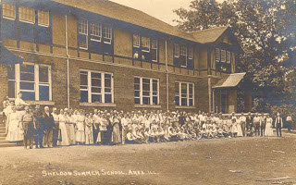
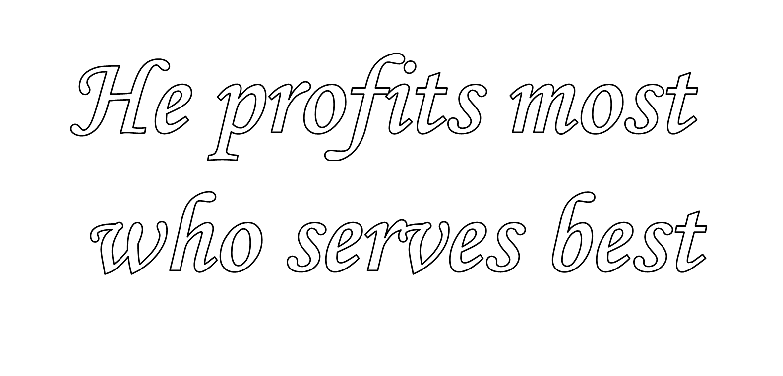
Sheldon School Chicago 1902年
Notes:
シェルドンは1902年にシェルドン・スクールを創立して、純粋な経営学者の立場で、経営学、特に販売学を教えました。そして、その根底となったのが、当時まだ誰も考えつくことのなかった、現在の修正資本主義に近い考え方であったことから、オーストリア学派の影響を大きく受けていたものと思われます。
1921年の学生数は26万人、オーストラリア、ニュージーランド、ロンドンにも分校を持ち、1946年に発行された教科書が残っていることからも、修正資本主義を正式に採用するまでの欧米の経済界に大きな影響を与えたものと思われます。
その後修正資本主義を提唱したジョン・ケインズがまだ生まれる前のことでした。

Slide 6
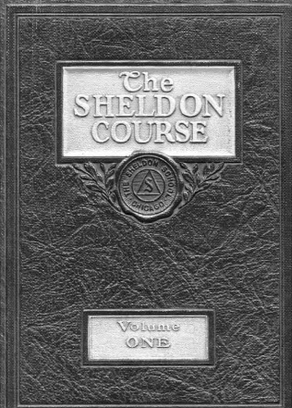
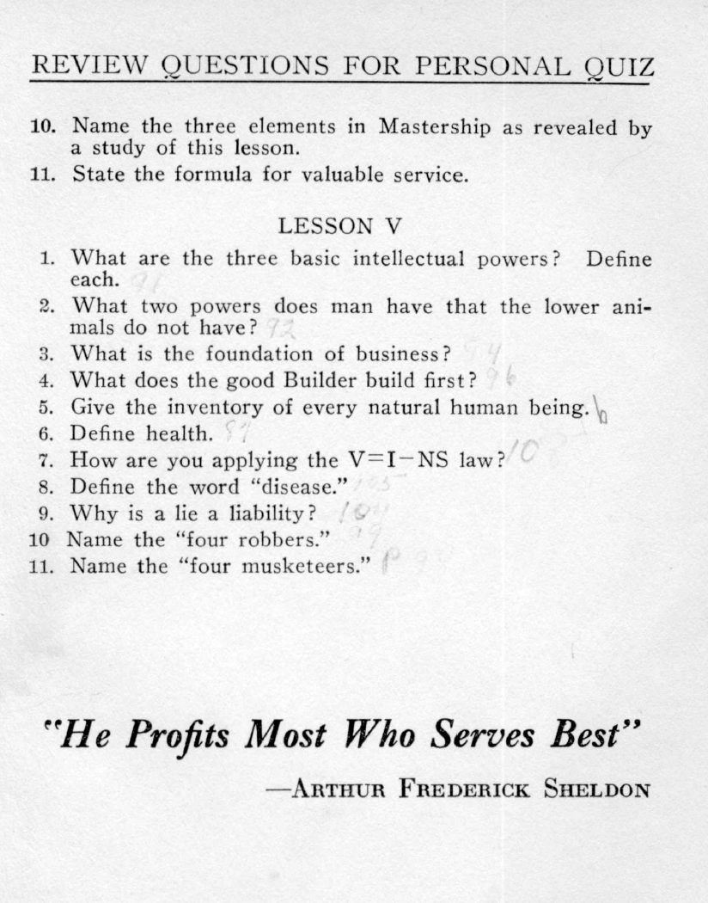
Notes:
シェルドンが執筆した一番古い文献は1902年に発行された「シェルドン・コース」という12巻1500ページの通信教育の教科書ですが、各巻の最後のページは、全て He profits most who serves best という言葉で結ばれてるのが特徴的です。

Slide 7
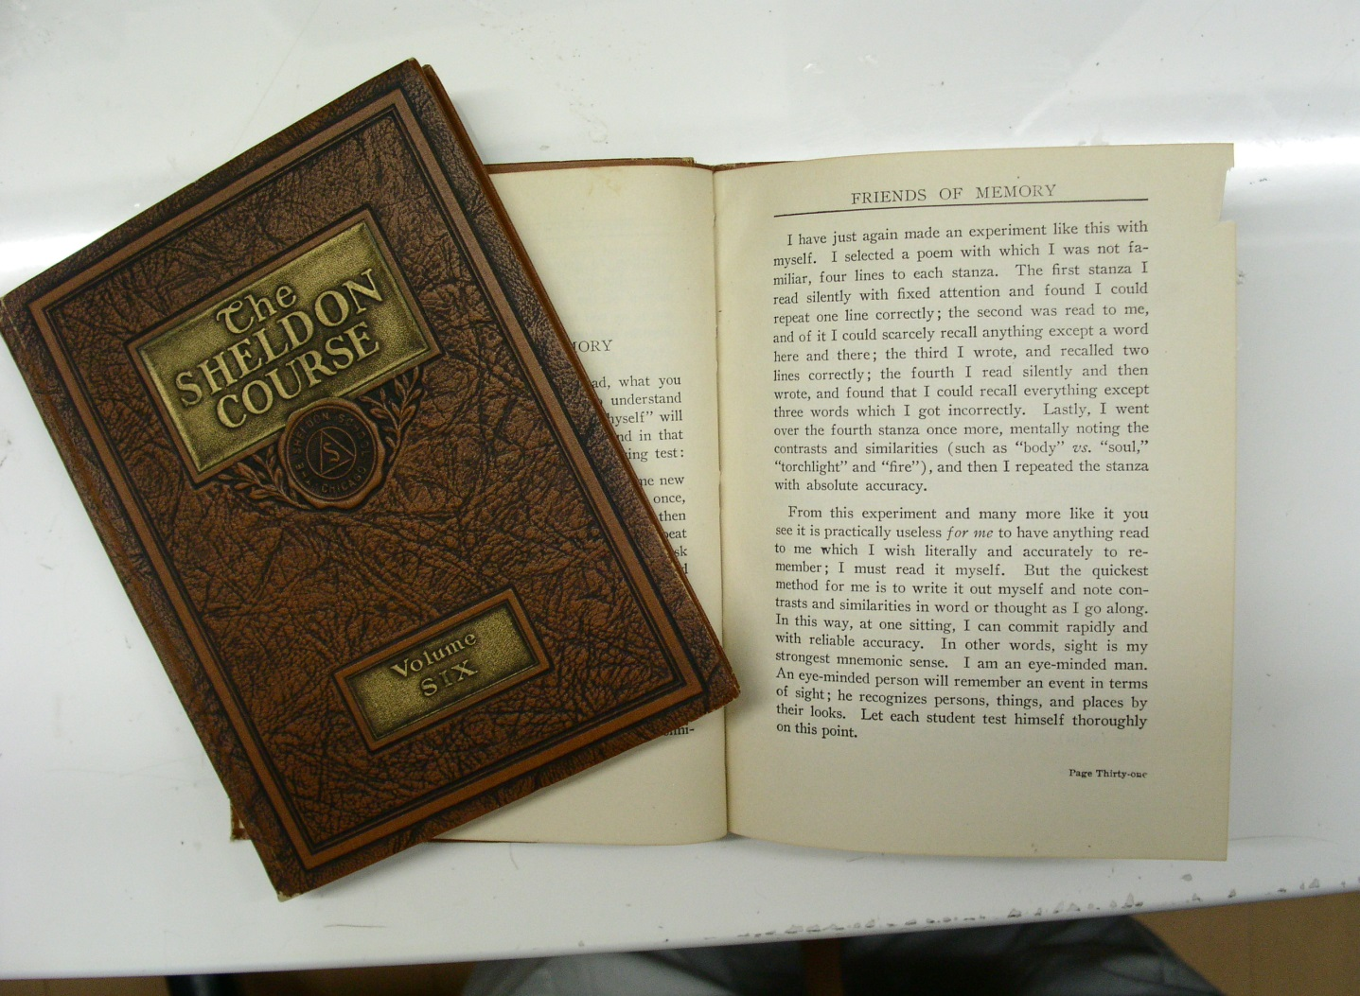
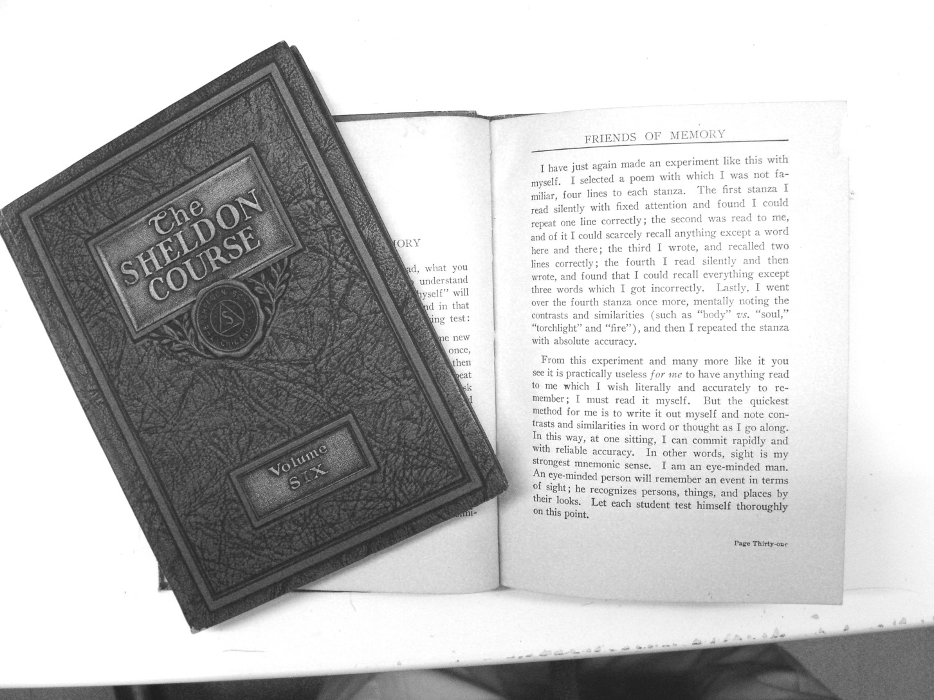
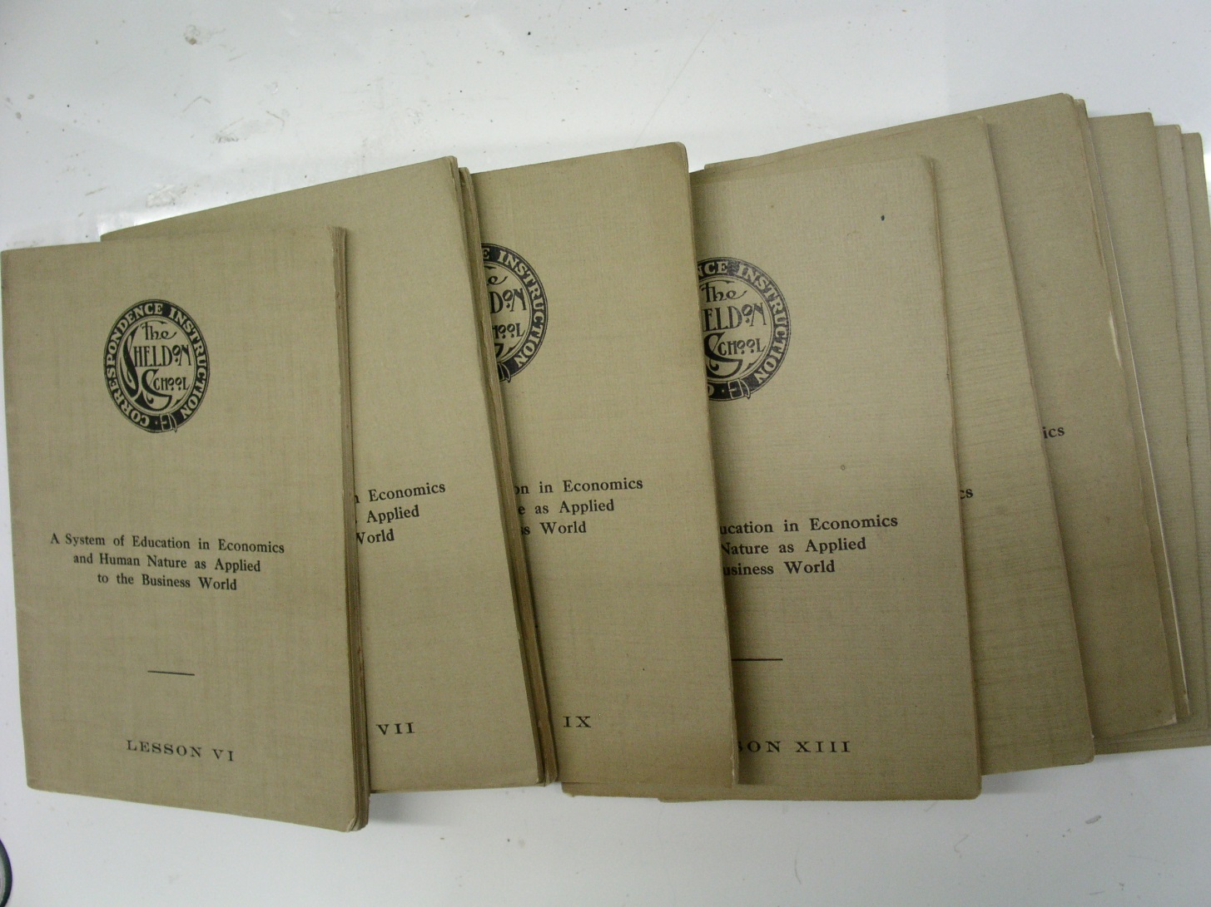
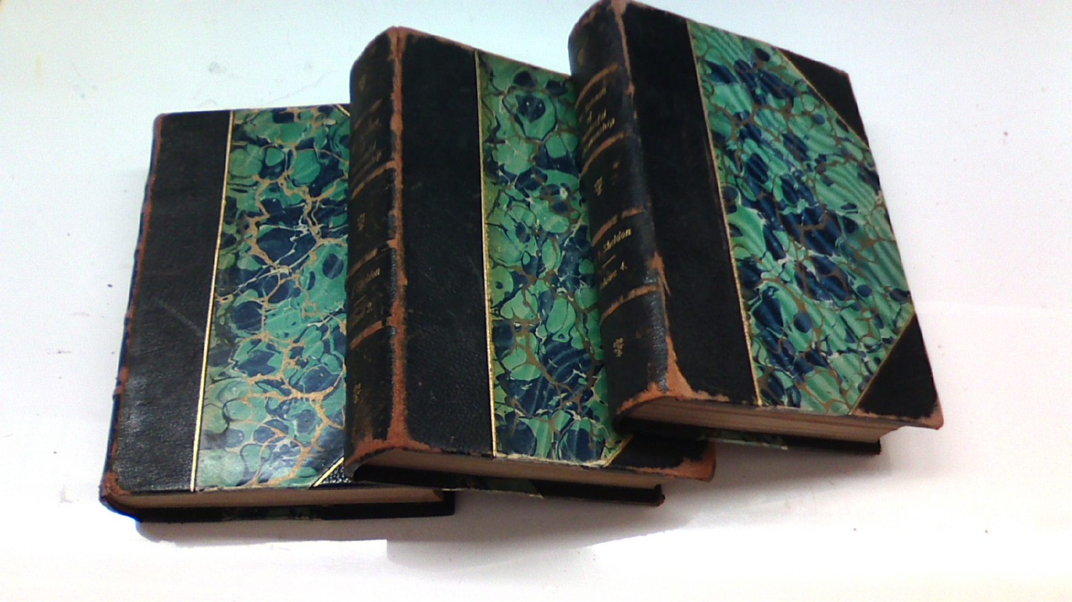
Notes:
シェルドンの理念を理解するためには、まず本人が書いた一時文献に触れて、それを解析することから始めなければなりません。インターネットを駆使して、シエルドンが書いた本のすべてを集めることに成功しました。単行本は僅かで、ほとんどが1000ページ単位の教科書であったため、重複記載をしている部分もかなりあり、なんとか 「sheldonism 」の概要だけ把握することができました。
すべての文献は「源流アーカイブス」で公開していますから、ぜひお読みください。
さらに重ねてお願いしたいことは、シェルドンの文献を読破したうえで、「 He profits most who serves best 」について語り合ってください。 二次文献を参考文献にしてシェルドンを語ることが、間違った 「sheldonism 」を植え付けられる原因になるからです。

Slide 8
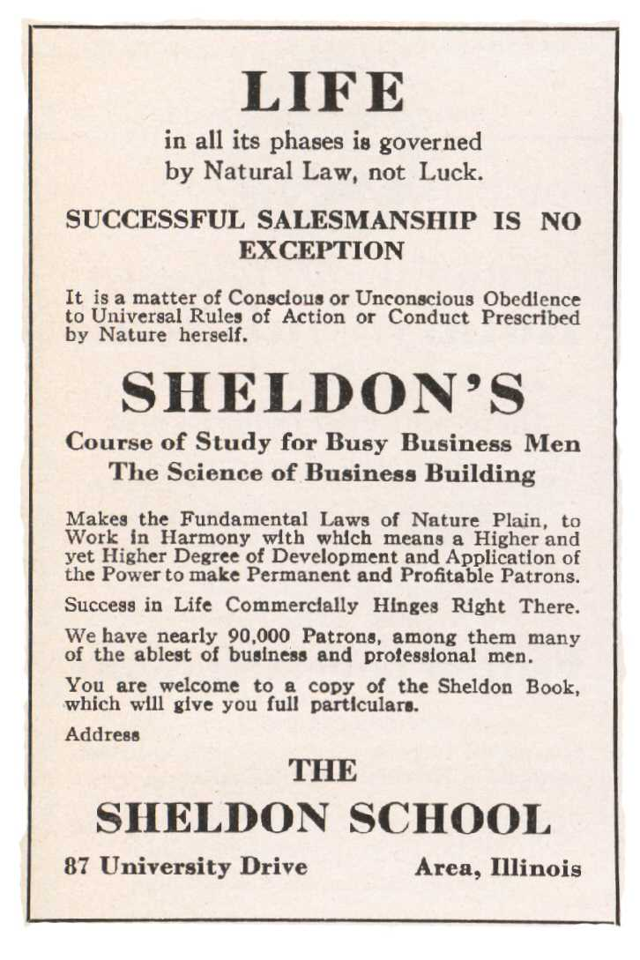

1906年、この学校の広告を偶然に見た私は、入学金10ドル、授業料月額5ドルを払って684番目の学生として入学した。 そして6ケ月の間に40冊の教科書を受け取った
道徳律起草委員 ジョン・ナトソン
Notes:
当時のシェルドン・スクールの広告の冒頭には、「人生のあらゆる面は、運ではなく、自然の法則によって定められている。成功しているセールスマンとて、例外ではない。」と記載されています。
後に道徳律の起草委員として、第11条をドイツ語で書き上げたジョン・ナトソンは、「1906年、この学校の広告を偶然に見た私は、入学金10ドルと授業料月額5ドルを払って、684番目の学生として入学した。そして6ケ月の間に40冊の教科書を受け取った。」と回想しています。

Slide 9
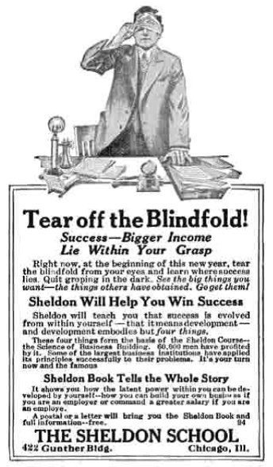
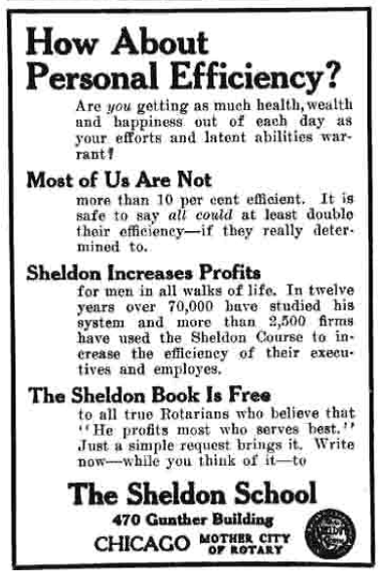
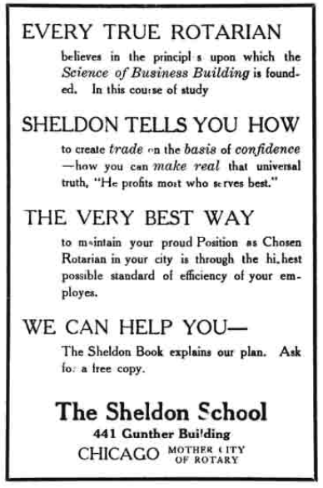
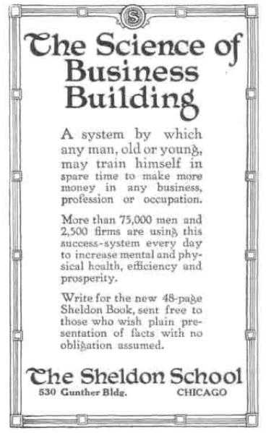
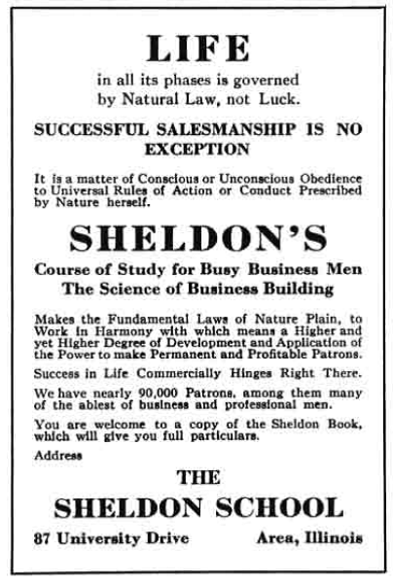
Notes:
単なる商売人に経営学を理解させ、シェルドンに従えば会社が発展することを知った、当時のロータリアンにとって、シェルドンは欠かせない存在でした。シェルドンもそれに応えて、ロータリーの中に、職業別の分科会をつくってディべートを進めたり、大きな会議には自ら進んで講演を引き受けました。
また「 The Rotarian 」のスボンサーとして、こころよく毎号のように広告を引き受けました。
まさにこのころは、シェルドンを師と仰いだロータリーとの蜜月時代が続いていたわけです。

Slide 10
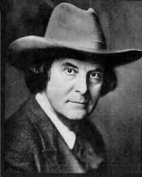

エルバート・ハーバード
Notes:
先般、「ガルシアへの手紙」や数々の名言を残した有名な、作家･教育者であるエルバート・ハーバードが、特にシェルドンの業績を湛えて書いた小冊子を発見しましたので、その一部をご紹介します。
ハーバードがミシガン大学に籍を置いていたこと、シエルドンが10歳ほど年下であることを考えると、多分子弟の関係にあったことと推察されます。ハーバードは社会的、経済的、国内的、政治的、精神的な自由を信じ、自らをアナキストと自認し、「私はアナキストである。すべての良い男性はアナキストである。教養を持ち、親切な紳士、すべてただの男性はアナキストである。イエス・キリストは典型的なアナキストである。」
「アナキズムは、国家や権威の存在を望まず、不必要、有害であると考え、その代わりに国家のない一つのまとまった政治思想社会や政治思想や個人主義や自由主義の流れを汲むものなど、時には相互に衝突する多数の潮流の総称なのである。」と述べています。
ハーバード氏は自らがアナキストであることを宣言することによって、シェルドンも共に正当な思考を持った学者であることを証明すると共に、世の中の人に社会主義者と誤解されているアナキストの定義を正当化しようとしたものと思われます。

Slide 11

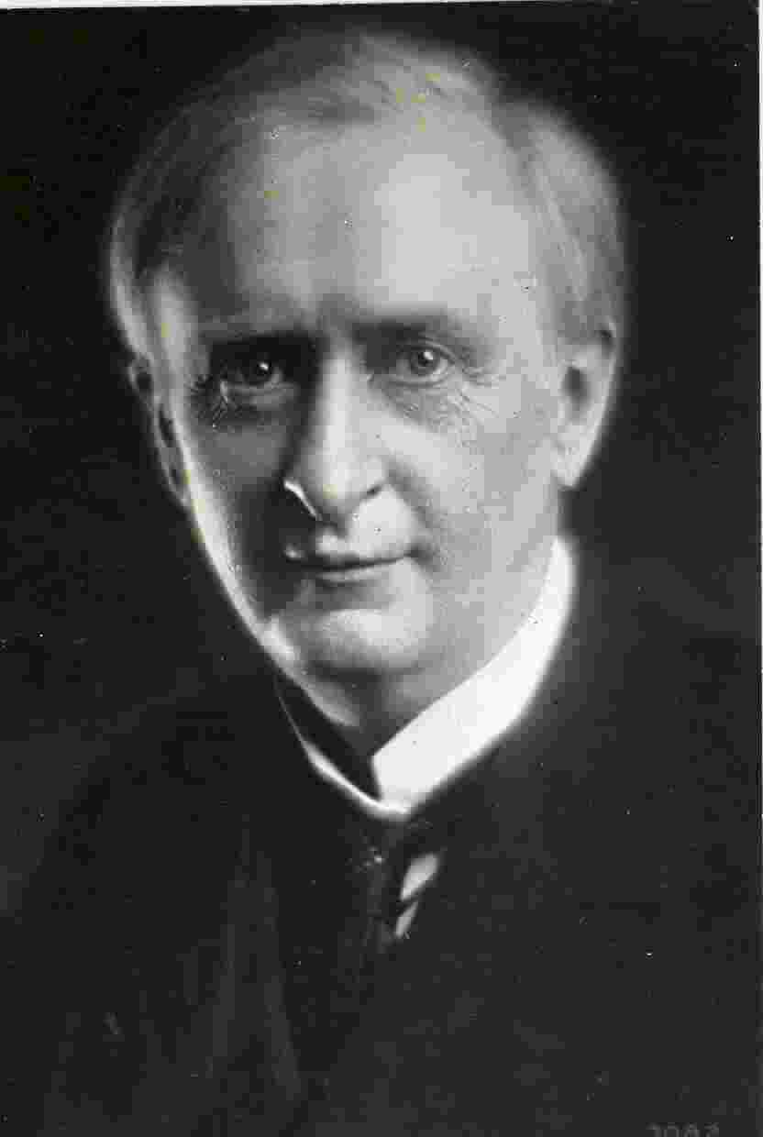
He profits most who serves best
Do unto others as you would have them do unto you
黄金律は
万国共通の哲学
アーサー・シェルドン
Notes:
シェルドン・スクールがモットーとして選んだ言葉は「 He profits most who serves best 」であり、このモットーは黄金律である「do unto others as you would have them do unto you 」すなわち、「あなたが他人からしてもらいたいことを、先に他人にしてあげなさい。」ということ現したものでした。自分一人で儲けるのではなく、その事業に関係した人と利益を公正に再配分する。自分が儲けることよりも、先に他人が利益を得るように尽力する。先に奉仕に徹すれば、必ず後から利益が付いてくるのです。逆の言い方をすれば、先に利益を得ようとするから事業に失敗するのです。

Slide 12
健全な労使関係
経営者の責務
適正な報酬
労働環境 安全・福利厚生・生活保障
従業員教育
従業員の責務
最善を尽くした労働
過失防止
会社の管理運営への協力
Notes:
人間関係学から事業経営を考えなければなりません。
良好な労働環境を提供するのは資本家の責務であると考えて、適正な報酬を支払うこと、安全、福利厚生、社会保障、快適な生活を保証すること、教育の機会を与えることが必要です。資本家が利益を独占するのではなくて、従業員や取引に関係する人たちと適正に再配分することが継続的に利益を得る方法なのです。
企業がグローバル競争に勝つために、有能な人たちは正規雇用者としてしっかり確保する代わりに、単なる労働力として使う人たちを低賃金で雇うということは、シェルドンの理念に反する行為です。
従業員の雇用主に対する責務は、最善を尽くして働くこと。過失を最小限におさえること。会社の管理運営に協力することが要請されます。
雇用主と従業員がこの三種類の責務をお互いに果たすことが、会社の発展に繋がるのです。
そして、会社は誰のためにあるのかをよく考えなければなりません。会社や従業員のためのM&Aは会社経営の正当な行為の一つかも知れませんが、経営者が儲けるためのM&Aは、許されるべき行為ではありません。

Slide 13


ロータリアンの政治的傾向
ロータリアン支持者 8.24%
民主党
共和党
ロータリアン支持者 72.5%
Notes:
当時は共和党が政権を握っている時代でした。労働者を酷使することで利益をあげることが当然とされていた時代に、政府の方針に従わなかったばかりか、さらにシェルドンの経営理念に従った人たちが大きく事業を伸ばしていったことは皮肉なことでした。特に大統領をはじめ、大部分の会員が共和党支持者であったロータリアンからは、共和党の経済政策に反旗をひるがえしたアナキストと誤解を受けることになりますが、共和党政権が破れて民主党がニユーディール政策に転換したとたん、そのほとんどの政策がシェルドンが今まで説いてきた政策と酷似したものであることに気づき、民主党の政策を30年先取りした彼の偉大さに、改めて驚いたに違いありません・
彼がアナキスト呼ばわりされたのは、彼の経営学の方針が、時の政府の方針を先取りしただけのことです。

Slide 14
真の雄者
He profits most who serves best
Notes:
真の雄者の弁こそ、He profits most who serves best でなければならないことは、十分理解されたことと思います。しかしそれが現時点では逆転の危機を迎えていることを、同時に理解して、正しい方向に矯正する努力をしなければなりません。
ここで「 He profits most who serves best 」のライバルとして、「 Service above self 」がロータリー運動の中心的存在となろうとしている経緯について説明しておかなければなりません。

Slide 15

Service, not self
1905年 ミネアポリス・パブリシティ・クラブ設立
1910年 ミネアポリス・ロータリー・クラブ設立
2005年 AD Fed MN 100周年記念
“ Service, not self “ は広告業界の相互扶助団体であった、ミネアポリス・パブリシティ・クラブのモットーをそのまま引き継いだもの
Notes:
1905年にミネアポリスに広告業界の相互扶助クラブである、ミネアポリス・パブリシテイ・クラブが創立され、このクラブのモットーが Service, not self でした。このモットーは約180名いたミネアポリス・パブリシテイ・クラブの会員を大量にスカウトして、1910年に創立されたミネアポリス・ロータリークラブに引き継がれたものと思われます。
余談ながらミネアポリス・パブリシテイ・クラブはその後、AD Fed MN ミネソタ広告連盟と名称変更をして、順調に活動を展開し、2005年には創立100周年を迎えたことがウエブサイトで報告されています。
この事実から、「 Service, not self 」というモットーは、お互いに会員同士が取引によって儲けあおうという、物質的相互扶助のモットーであり、それをパブリシテイ・クラブからロータリークラブが引き継ぎ、フランク・コリンズはそれをロータリークラブの連合会で発表したにすぎないことが解ります。大会の数か月前、シェルドンはコリンズと会い、この二つのモットーの意味のすり合わせを試みた模様ですが、全く異質のモットーであり、両者の思考能力と次元が違い過ぎたため、コリンズは会員同士の相互扶助によって取引が拡大されたことを延々と述べただけで、二つのモットーの共通点として纏めあげたかった道徳律「do unto others as you would have them do unto you」の精神は、コリンズのスピーチとは縁遠いものでした。

Slide 16
二つの思考の葛藤
シェルドンの思考
資本主義を正常な形に戻すためには、正しい経営学に則った企業経営をする必要がある。
シェルドンの職業奉仕理念との乖離
マルホランドRI元会長
ボランティア活動に生きがいを見出したグループの出現
Notes:
シェルドンは危機的な局面を迎えつつある資本主義を正常な形に戻すためには、正しい経営学に則った企業経営をする必要があると考えました。そのために考え出した手法が「 He profits most who serves best 」のモットーとそれに付随する数々の職業奉仕活動の実践でした。アナキスト呼ばわりされながらも、彼の考え方に共感して、経営方針を転換した人は一様に事業を伸ばしました。
金が溜まりはじめると、贖罪の意味も含めて、チャリティ事業に走る人が現れます。中にはボランティア活動に生きがいを見出したグループも現れました。特に1914年にRI会長を務めたマルホランドは、社会的奉仕活動の実践こそロータリーの役割だと主張して、身体障害児対策に熱心に取り組みました。
経済学者の間では著名な存在であったシェルドンも、ロータリーの社会では、クラブ会長すら務めたことのない、一介のロータリアンに過ぎませんでした。元RI会長の強い影響を受けたボランテイァ派は、一気にその勢力を伸ばしていきました。

Slide 17

ボランティア活動の台頭
Service, not self
Service before self
Service above self
両雄を会い並べようとする努力も水泡に帰す
決議23-34
Notes:
ボランティア活動を現すモットーが次から次へと生まれました。前述の「 Service, not self 」に続いて「 Service before self 」などの言葉遊びのようなモットーも出て、結局1920年に「 He profits most who serves best 」と「 Service above self 」が正式に二つのモットーとして使われることになります。
この頃から、正しい経営学に基づいて事業を健全に運営しようとして、ロータリー運動に参加しょうとする人は徐々に減少し、エリート意識をもったボランティア活動派としてロータリーに在籍する人が増えてきました。
1923年にはこの双方の主張に決着をつける「決議23-34」が決議されますが、ボランティア派にとって大きな収穫は、「 Service above self 」に対して「他人のことを思い遣り、他人のために尽くす活動」というお墨付きを得て、双方がモットーとして正式に認められたことです。
経済学者としてまた教育者として不動の地位を築いていたシェルドンにとっては、アナキスト呼ばわりされることよりも、経済界の専門家が一様に高く評価している「 Sheldonism 」の理念について、素人集団に過ぎないロータリーの内部から批判を受けることの方が、不愉快きわまりないことであったと思われます。1921年のエジンバラでの演説を最後にロータリーとは完全に手を切って、それ以後は、悠々自適自らのライフワークである経済人の育成に没頭します。
「 He profits most who serves best 」と「 Service above self 」を共にロータリーの両雄を会い並べようとする努力は水泡に帰したわけです。

Slide 18
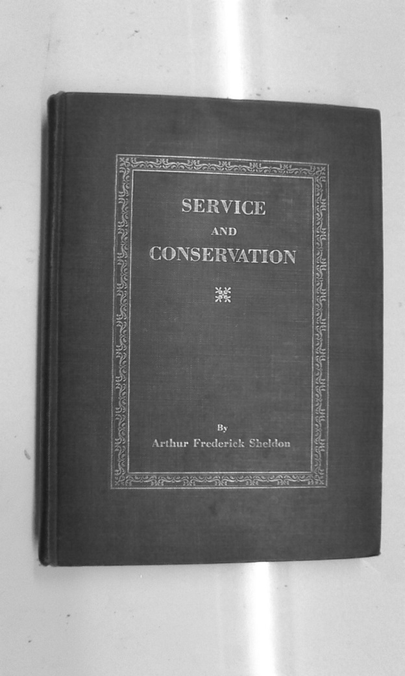
1929年 世界大恐慌
1930年 シェルドン 退会
1930年 「奉仕の原則と保全の法則」出版
1935年逝去
1946年に発刊された、
シェルドン・スクールの
教科書が残されている。
Notes:
シェルドンは1921年のエジンバラ大会を最後に、ロータリーとは一線を画し、悠悠自適の生活を送っていましたが、1929年に世界大恐慌に見舞われ、さらに愛の息子を失いました、
1930年にシカゴ・クラブを退会し、これらの経験を踏まえて、「奉仕の原則と保全の法則」を出版し、新たに蓄積した財産を保全することの必要性を説いています。
最後に改正された彼のモットーは He profits most who serves and conserves bestであり、1935年にこの世を去っています。
偉大な功績を遺したにも関わらず、評価する人の少ない人生でした。
シェルドン・スクールはその後も活動を続け、1946年に発行された教科書が残されています。

Slide 19



Notes:
フォルクスワーゲンがいかに高い技術力を発揮する宣伝をしても、人の心に感動をもたらす広告をしても、一つの不祥事が、再起不能の状態を作り出します。

Slide 20
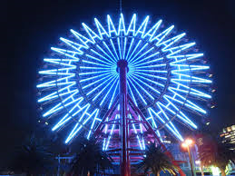
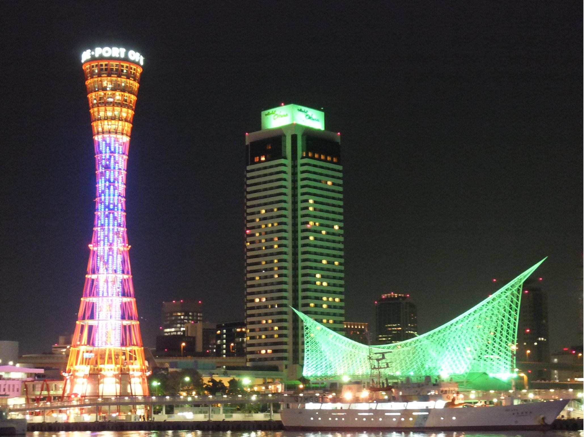
Notes:
いま、ロータリーはいろいろな方法でイメージアップを図っています。
人道的奉仕活動の面からのイメージアップを図る方法は沢山あったとしても、職業上の奉仕理念を具体的に表す方法は限られています。

Slide 21
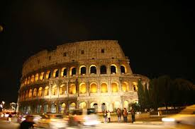

Notes:
先般世界的規模で行われたロータリー・デーのライト・アップもロータリーの存在効果を示した例の一つですが、

Slide 22
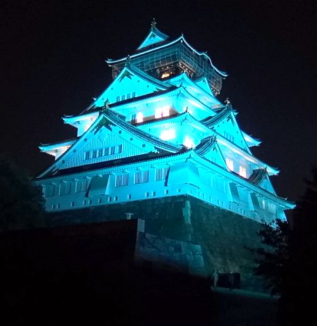
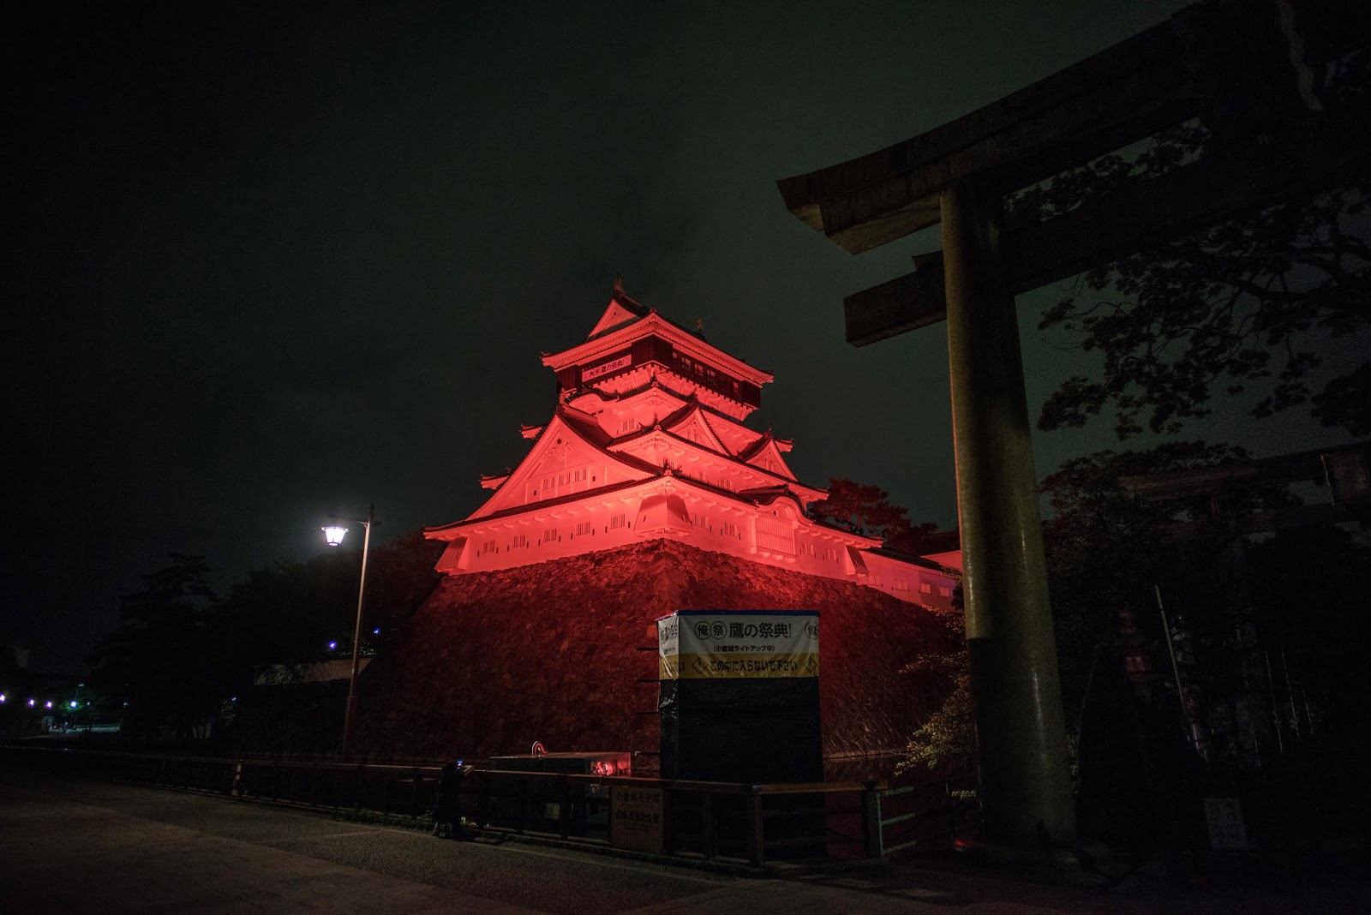

Notes:
これらの一連のパフォーマンスによって、ロータリアンは多くの労力と経費を費やしました。しかしそれによってロータリーが、コスト・パフォーマンスの見地から、どのくらい、効率の高いイメージアップを図れたかは不明です。
宣伝をすれば商品は売れるでしょう。しかし、宣伝によってロータリーの職業奉仕の理念を伝えることは不可能なのです。

Slide 23
規定審議会には毎回のように「 He profits most who serves best 」を廃止しようとする決議案が上程されている
現在の R I は、Service above self を奉仕理念と定めて、ボランティア組織としての活動を進めている
「 He profits most who serves best 」や職業奉仕は片鱗すら見ることはできない
ロータリアン同士が価格等で特別な配慮を求めることは不公正な取引
優秀な技術を持つロータリアンと積極的に取引することは合法的な取引
Notes:
規定審議会には毎回のように「 He profits most who serves best 」を廃止する決議案が上程されますが、その都度危ない橋を渡りながら、今日に至っています。多数決という極めて低俗な判定に委ねているので、薄氷を踏む思いで、規定審議会を見守らざるを得ません。
「 Service above self 」 という詠み人知らず、意味不明のモットーは、今やロータリーの正式なモットーとして、人道的奉仕活動を主流とするボランティア組織として、健在ぶりを発揮しています。
もはや「 He profits most who serves best 」や職業奉仕はその片鱗すら見ることはありません。
ここで私たちが再確認しなければならないことは、ロータリアン同士の取引に価格等の特別の配慮を求めることが不公正な取引であって、優秀な技術や信用を持つロータリアンの企業と積極的に公正な取引をすることは大いに奨励すべきであるということです。ラビンドラン会長エレクトの言葉の逆手を取って、ロータリアン同士の校正な取引を積極的に進めてください。ロータリアン以外の優良企業もこのサークルに加わればさらに大きな地元への貢献につながるでしょう。

Slide 24
Sheldonismは、ロータリーにのみに存在を発揮するものではない。
ロータリアンは重責を担った経営学の専門家集団として原点に回帰すべきである。
新自由主義に対処するために、 Sheldonismをより堅固なものにリニューアルする必要がある。
「 He profits most who serves best 」という真の雄者が存在してこそ、 「 Service above self 」は活動の場が与えられる
Notes:
どん底の状態にあるRIはさておいて、ロータリーの真の存在価値を発揮しようと思うのならば、それは1908年の段階から、シェルドンによって経営学を導入されて構築された組織であることを理解し、「 Sheldonism 」の奉仕理念のもとで、重責を担った経営学の専門家集団として原点回帰に励むべきであることを理解しなければならないのです。
正しく職業奉仕を実践することによって得た利益を、ボランティア活動の原資にするのならいざ知らず、異なった目的で設立した団体を募金活動や人道的奉仕活動の実践活動に使うのはいささか無理があり、何れの日にか先行の専門団体に功績を譲る事態に陥ることは明白です。
「 He profits most who serves best 」はロータリーという狭い社会にのみ留まるモットーではありません。経営学の原点として、広く経済界全体に浸透させるべきモットーです。
今そこまで迫ってきている、新しい修正資本主義の亜流とも言える、新自由主義に打ち勝つためにも、さらに「 Sheldonism 」の奉仕理念をリニューアルして、より強固なものに再構築していく必要があります。
社会のニーズに応えるためには「 Service above self 」は欠かすことのできない実践哲学かもしれません。しかし、この「他人のことを思い遣り、他人のために尽くす活動」も、「 He profits most who serves best 」という真の勇者が存在してこそ、初めて本領が発揮できるサブ・モットーに過ぎないのではないでしょうか。

